Slide 1
2025 – Год детского отдыха
в системе образования

Slide 2
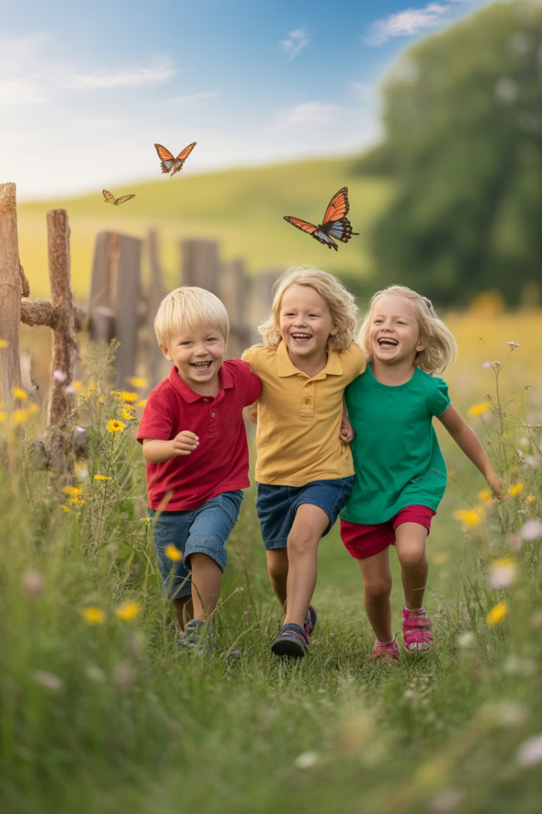
Министерство просвещения объявило 2025-й Годом детского отдыха в системе образования.
Это приурочено к столетию Международного детского центра «Артек», основанного в 1925 году.

Slide 3
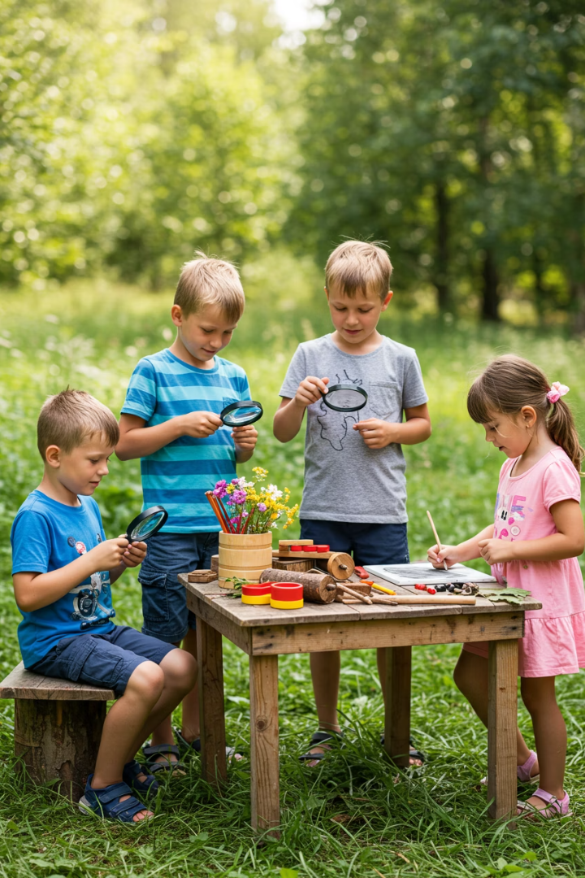
Цель Года детского отдыха
Сформировать единую систему воспитания в образовательных организациях.
Обеспечить всестороннее развитие через качественный отдых.
Интегрировать образовательные программы в систему детского отдыха.

Slide 4
Основные направления
В рамках года запланированы следующие мероприятия.
Празднование юбилеев детских центров. Главное событие — 100-летие «Артека», а также юбилеи других пионерских лагерей.
Единая система подготовки вожатых и федеральная программа воспитательной работы для организаций детского отдыха.
Тематические дни, посвящённые 80-летию Победы в Великой Отечественной войне.
Всероссийские конкурсы: лучшие регионы в сфере детского отдыха, лучший детский лагерь России, лучшие практики организации отдыха (включая инклюзивные смены).
Образовательные семинары для обмена опытом: фестиваль вожатых, всероссийские форумы организаторов отдыха и вожатых.
Летом в каждом районе откроются профильные смены разных направлений:
этнокультурные, трудовые, военно-патриотические, спортивные и инклюзивные.

Slide 5
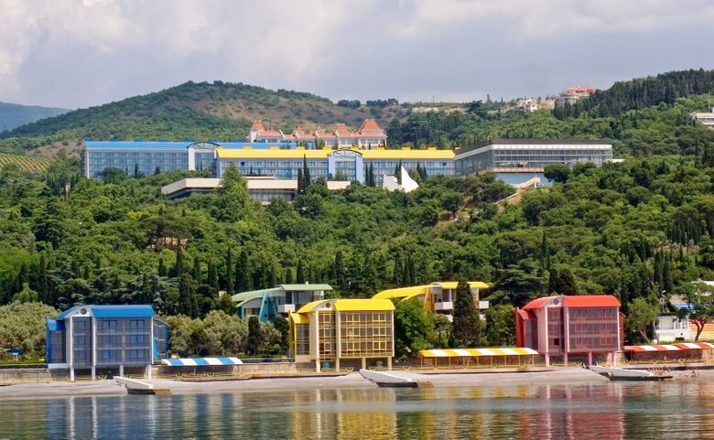
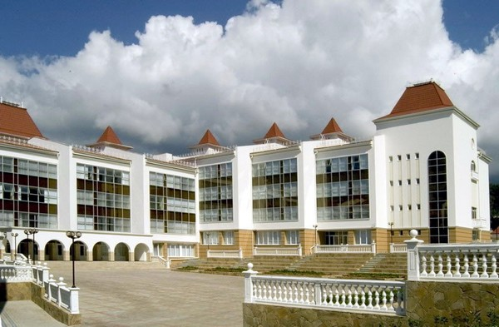
Празднование юбилея «Артека»
1925 - основание лагеря «Артек» в Крыму как первого в мире международного детского центра.
2025 - торжественное празднование 100-летия «Артека» как символа детского отдыха и образования в России.
Вековая история «Артека» - это путь от небольшого палаточного лагеря до современного образовательного комплекса мирового уровня.
Юбилей «Артека» станет ключевым событием Года детского отдыха, объединяющим историческое наследие и современные инновации в сфере детского отдыха и образования.

Slide 6

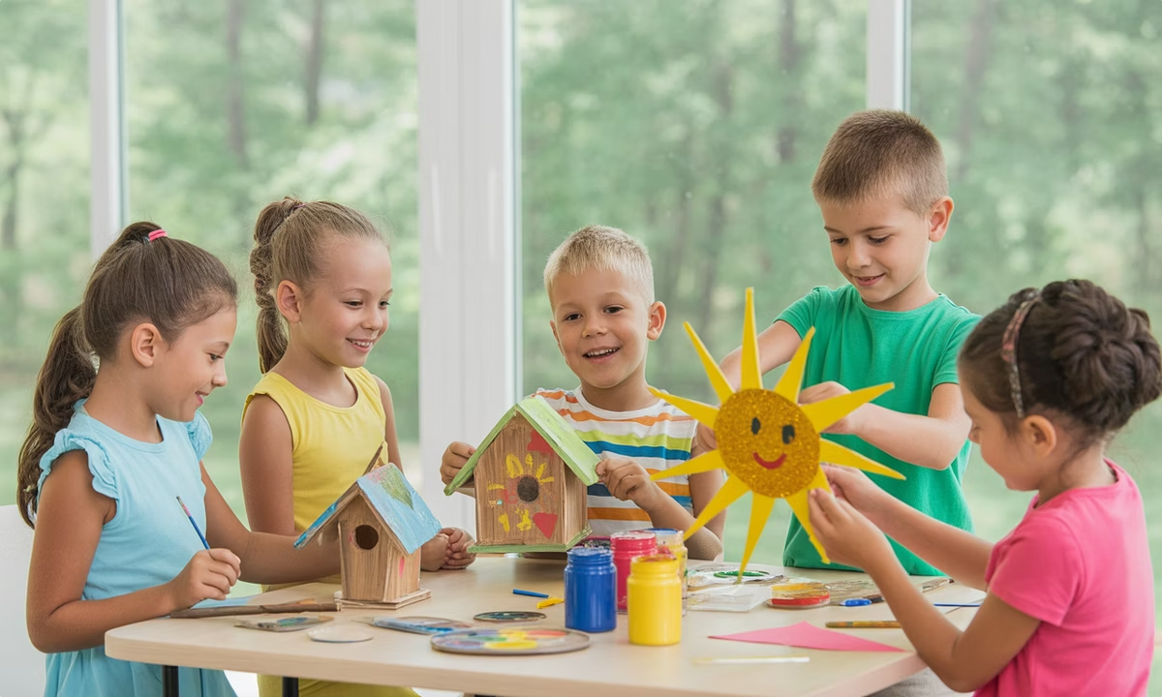
Направления мероприятий
Новые досуговые программы, а также разработка инновационных программ для детского отдыха.
Развитие оздоровительных лагерей и всестороннее улучшение инфраструктуры детских лагерей.
Творческие и спортивные мероприятия, активное вовлечение детей в разнообразные активности.

Slide 7
Уровни реализации программы
Школьный уровень.
Мероприятия в рамках школьного плана.
Муниципальный уровень.
Городские и районные инициативы.
Региональный уровень.
Программы на уровне субъектов РФ.
Федеральный уровень.
План Министерства просвещения России.

Slide 8
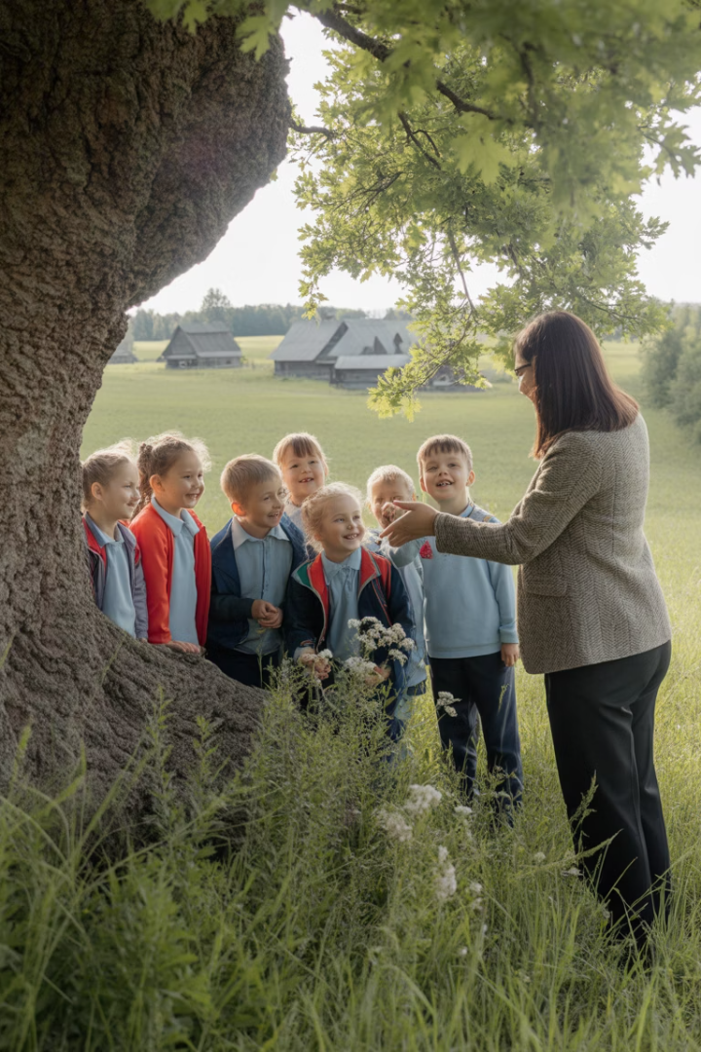
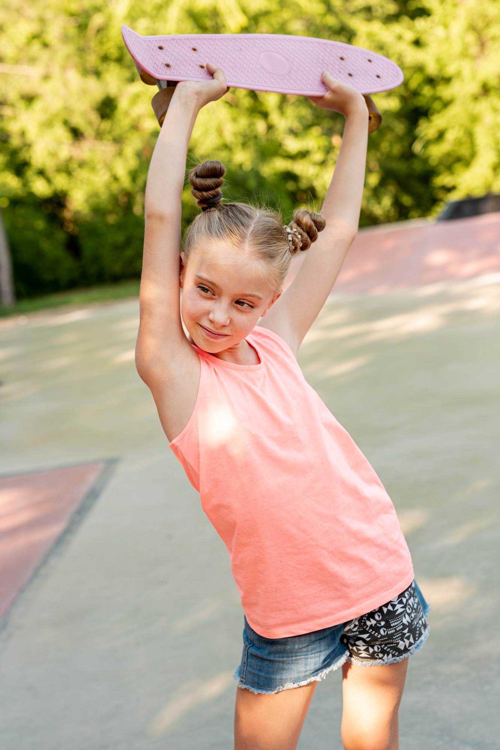
Мероприятия школьного лагеря
Праздничные мероприятия, посвященные памятным датам и праздникам России.
Образовательные активности, различные мастер-классы и тематические дни для развития навыков.
Экскурсионная программа, познавательные мероприятия и походы для расширения кругозора.

Slide 9

Творческое развитие
Художественное творчество.
Рисование, лепка, прикладное искусство.
Музыкальное направление.
Пение, игра на инструментах, музыкальные конкурсы.
Театральное искусство.
Постановки, сценки, актерское мастерство.
Танцевальное направление.
Хореография, народные и современные танцы.

Slide 10

Спортивные мероприятия
Ежедневная зарядка проходит с утренними физическими упражнения для поддержания здоровья.
Командные игры: футбол, волейбол, баскетбол для развития командного духа.
Спартакиады и соревнования между отрядами и лагерями.

Slide 11



Фестивали и конкурсы
Творческие и научные мероприятия для развития талантов детей.
Эти мероприятия помогают найти и поддержать талантливых детей, дать им возможность проявить себя и выбрать будущую профессию.
Фестиваль искусств.
Конкурс талантов.
Научный фестиваль.
Показ детских работ в разных видах искусства: рисунки, музыка, танцы и театр.
Дети показывают свои особые умения: пение, игра на инструментах, оригинальные номера, чтение стихов и цирковые трюки.
Показ исследовательских работ и опытов по естественным, техническим и гуманитарным наукам. Участники представляют свои изобретения и защищают проекты.
Дети выступают перед зрителями и получают оценки от профессионалов.
Включает выставки, концерты, занятия с известными артистами и награждение победителей.
Проходит в несколько этапов от отбора до финального концерта. Победители получают призы и могут участвовать в конкурсах по всей России.
В программе: интересные научные выставки, встречи с учеными, познавательные лекции и командные соревнования.

Slide 12
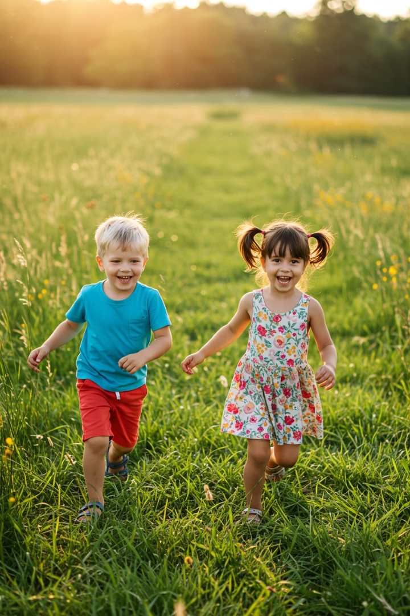
Ожидаемые результаты
Оздоровление, укрепление физического здоровья детей.
Приобретение полезных умений и знаний.
Социализация и развитие коммуникативных навыков и дружеских связей.
Личностный рост, формирование характера и жизненных ценностей.

Slide 13

Заключение
Год детского отдыха 2025 призван подчеркнуть критическую важность качественного отдыха для физического и психологического развития детей. Правильно организованный досуг способствует не только укреплению здоровья, но и формированию гармоничной личности, развитию социальных навыков и раскрытию талантов.
Мероприятия, запланированные в рамках этого года, направлены на создание современной инфраструктуры детского отдыха, подготовку квалифицированных кадров и разработку инновационных программ, которые сделают отдых детей не только приятным, но и полезным.
Инвестиции в детский отдых сегодня — это вклад в здоровое будущее нации завтра. Объединив усилия государства, общества и семьи, мы сможем обеспечить каждому ребенку полноценный и безопасный отдых, который станет фундаментом для их успешного будущего.

